Slide 1

A MAGIC MESS
^{24 April, 2020}

Slide 2

Dragi moji đaci, danas poslušajte pjesmicu A Magic Mess (Čarobni nered)
https://www.youtube.com/watch?v=-FZhRc534IY&feature=youtu.be&fbclid=IwAR0Au1jGzmKimtjV7gOx8olSFxcRIIW456qPTsYJQRVLxbv0lTzZSXNbox0
Klik na zvučnik da čujete prijevod pjesmice.

Slide 3
Sjećate li se izraza THERE IS (za jedninu) i THERE ARE (za množinu)???
Trebaju vam za slijedeći zadatak.
U udžbeniku na stranici 59 nalazi se slika Elliotove sobe. ALI, nešto je tu čudno.
Pogledaj pažljivo prostorije. Primjećuješ li nešto neobično?
Npr. da se umivaonik nalazi u Elliotovoj sobi, a hladnjak u spavaćoj sobi roditelja? Sudoper je u Aprilinoj sobi, a krevet u kupaonici…
Zapiši u bilježnicu naslov: A Magic Mess 24 April, 2020
I napiši 2 rečenice na engleskom jeziku pomoću There is. Pogledaj primjer u udžbeniku:
U udžbeniku piše ovaj primjer: There is a washbasin in Elliot’s room.
Sada ti napiši 2 rečenice. Svaka treba započeti s There is… zatim predmet i u kojoj prostoriji se nalazi (a ne bi tamo trebao biti).

Slide 4
Odigraj ovu igru. U igri su riječi iz današnje pjesmice.
https://learningapps.org/watch?v=przj31ton20&fbclid=IwAR2dNYGv5PYMziWYen4sZIC34ndFhiTauF4CLwDk6oO38DNy2QO7gkRShAE

Slide 5
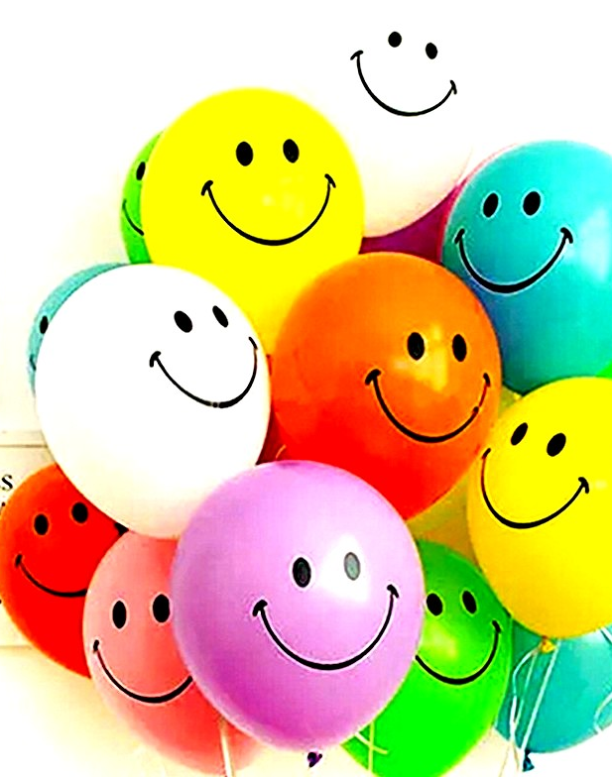
Pošalji sliku bilježnice ili rečenice napiši u komentar u Yammer.
Ne treba slati igru.
Have a nice weekend.
Želim vam ugodan vikend.
Greetings from your teacher Valentina.
Pozdrav od vaše učiteljice Valentine.

